Slide 1

Soutenance Orale Projet Analyse de Données
Dorian Hugonnet | Emerick Rebot
Y-Lan Thao Boun Thong | Matteo Zanni
4A GMM

Slide 2
Introduction
Objectif du projet : Etudier jeu de données 30 000 Spotify Songs – kaggle
Objectifs de notre étude :
Comment est-ce que les variables sont corrélées entre-elles ?
Quels profils musicaux pouvons-nous faire ressortir ? Sont-ils comparables aux genres existants ?
Pouvons-nous créer un algorithme de recommandation ?

Slide 3
Sommaire
Analyse exploratoire/data preprocessing
Réduction de dimension (ACP, MDS, t-SNE, MCA, NMF)
Système de recommandation
Conclusion
Clustering (Kmeans, GMM, CAH)

Slide 4
Pré-processing et Analyse Exploratoire
Pré-processing des données
Analyse univariée – sans les genres
Analyse multivariée – sans et avec le genre des playlists

Slide 5
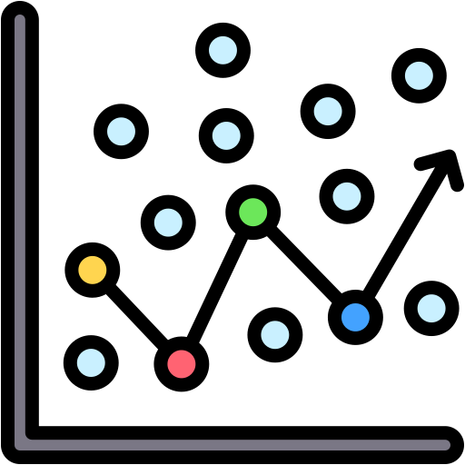
Présentation des variables
Données quantitatives : danceability,energy, loudness, speechiness, acousticness, instrumentalness,liveness,valence,tempo,duration_ms
Données qualitatives : key, mode, track_id, track_name, track_artist, track_popularity,track_album_id,track_album_name,track_album_release_date,playlist_name,playlist_id,playlist_genre,playlist_subgenre

Slide 6
Pré-processing
Données manquantes : 5 lignes (sans noms)
Suppression des colonnes :
track_id, track_album_id, playlist_id
Transformations :
Modification du format de track_album_release_date
Ajout du format aux données catégoriques
Deux jeux de données considérés
Celui fourni initialement
Suppression des doublons + données en lien avec playlists

Slide 7
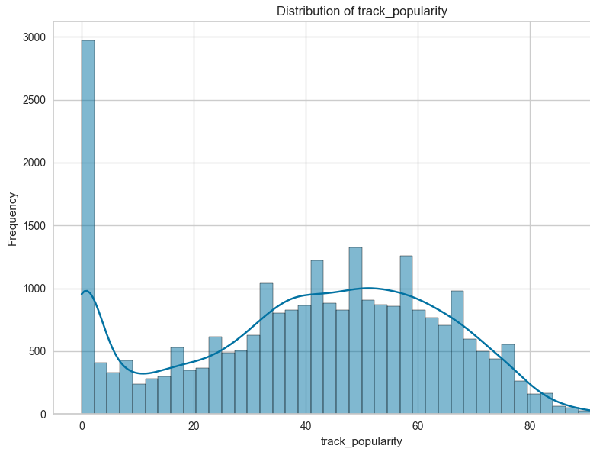
Analyse univariée – sans prise en compte des playlists
Distribution qui semble normale
Grande fréquence à 0
→ critères de notations

Slide 8
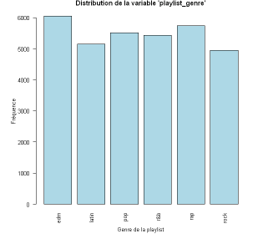
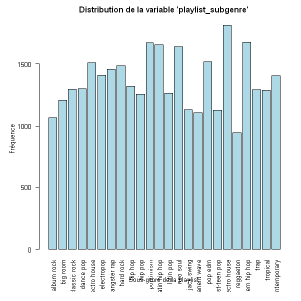
Analyse univariée – avec prise en compte des playlists
Distribution des genres de musique relativement équilibré
Distribution des sous-genres plus hétérogène, s'expliquant par la présence de genre plus précis et donc moins connus

Slide 9
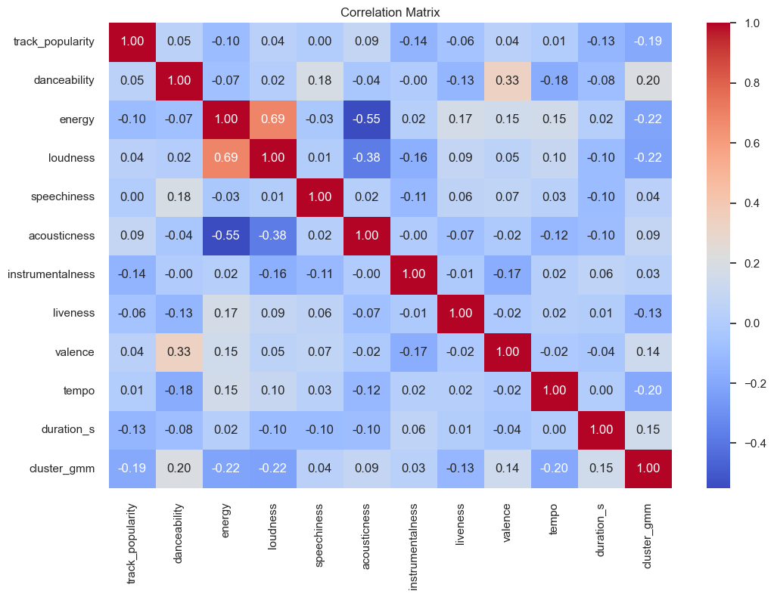
Analyse Multivariée – sans prise en compte des playlists
Corrélation positive :
Forte corrélation : loudness & energy
Légère corrélation : valence & danceability
Corrélation négative :
Modérée : acousticness & energy
Modérée : acousticness & loudness

Slide 10
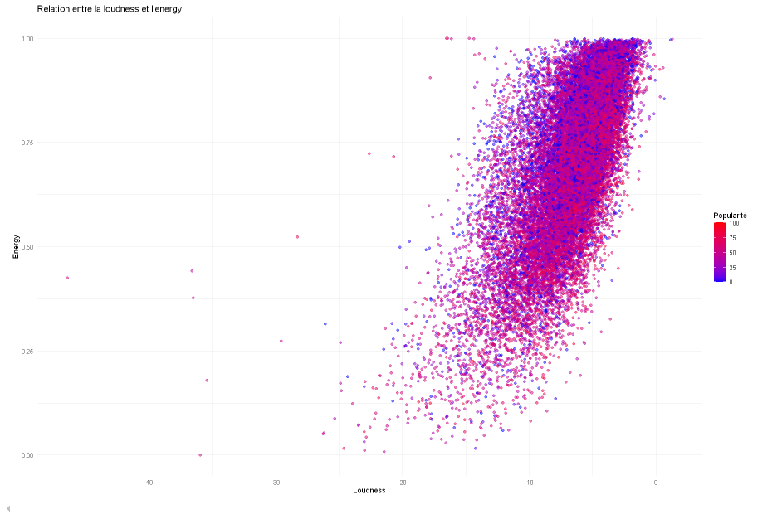
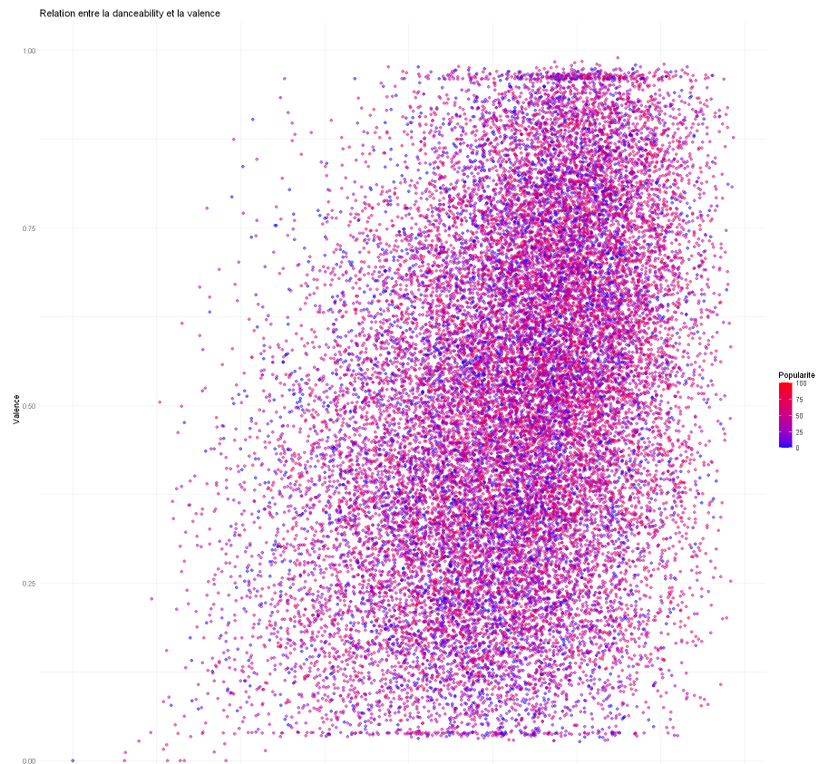

Analyse Multivariée – sans prise en compte des playlists
Entre loudness et energy
Entre valence et danceability
Corrélation remarquable avec la tendance linéaire positive des individus
Liée au dynamisme de la musique
Liée aux émotions positives liées à la musique

Slide 11
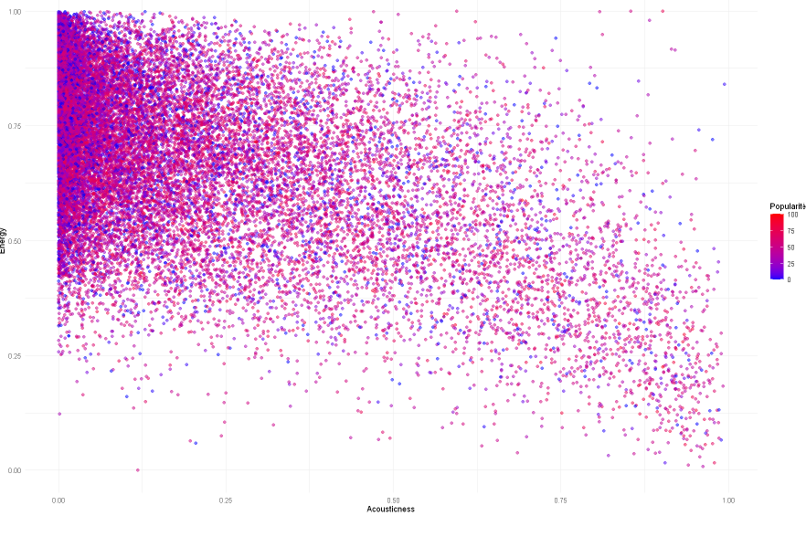
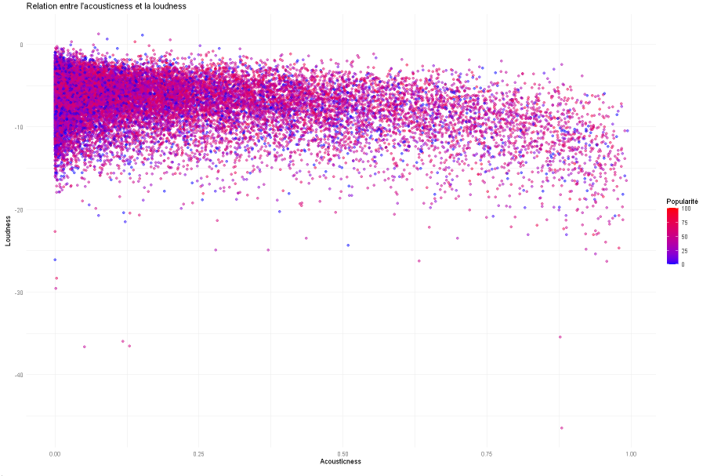
Analyse Multivariée – sans prise en compte des playlists
Entre acousticness et energy
Entre loudness et acousticness
Corrélation remarquable avec la tendance linéaire négative des individus
Liée à l'opposition du calme et du dynamique
Liée à l'opposition du bruyant et du calme

Slide 12
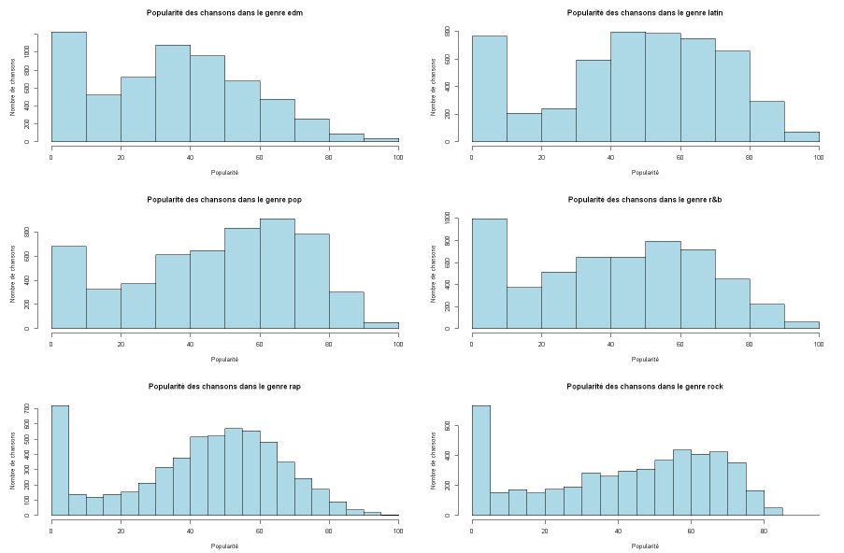
Analyse Multivariée – avec prise en compte des playlists
Popularité selon le genre :
Distribution similaire de la popularité selon les genres
Peut-être pas d'influence entre le genre et la popularité ?

Slide 13
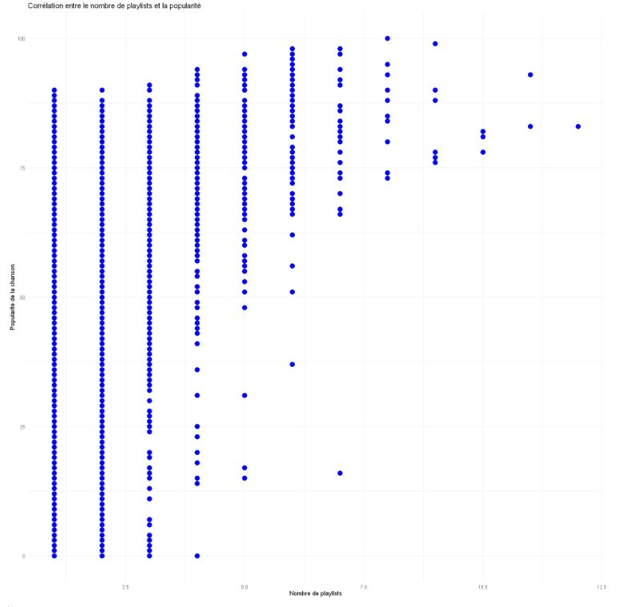
Analyse Multivariée – avec prise en compte des playlists
Popularité selon la présence dans les playlists :
Forte présence dans les playlists => Popularité

Slide 14
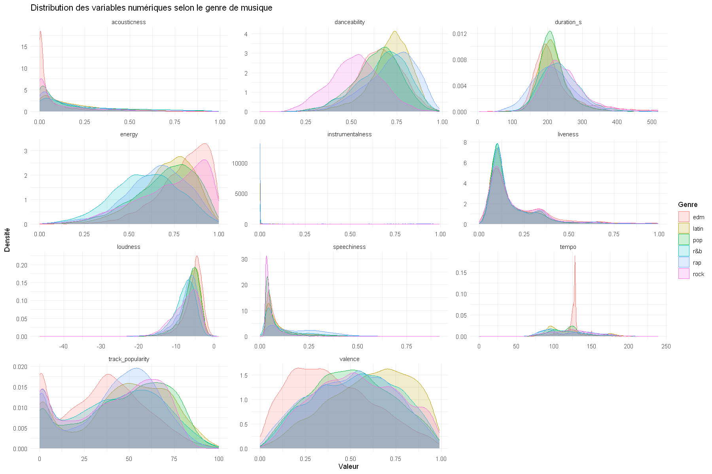
Analyse Multivariée – avec prise en compte des playlists
Pas de très grande influence du genre sur les variables quantitatives
Quelques différences malgré tout
Est-il possible de caractériser les musiques en fonction des données quantitatives ?

Slide 15
Réduction de dimension

Slide 16
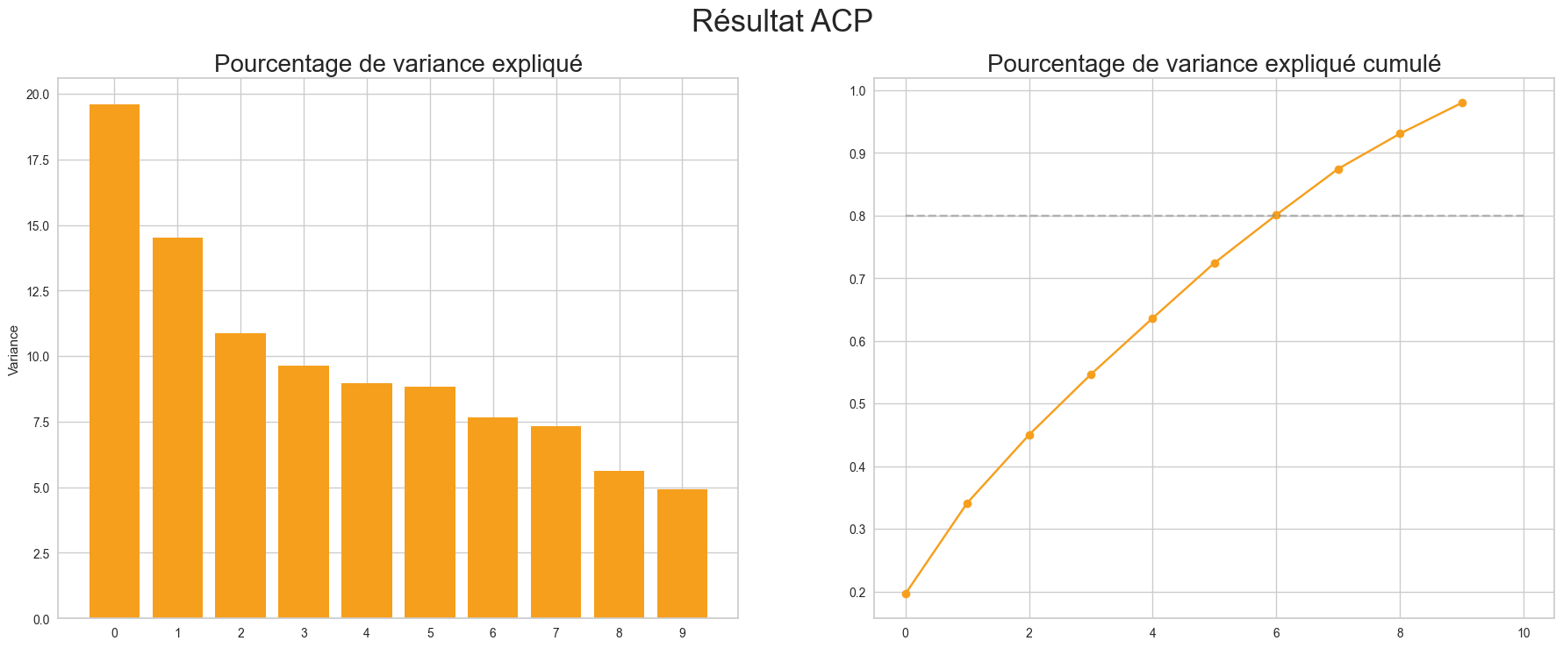
ACP (Analyse en Composantes Principales)

Slide 17
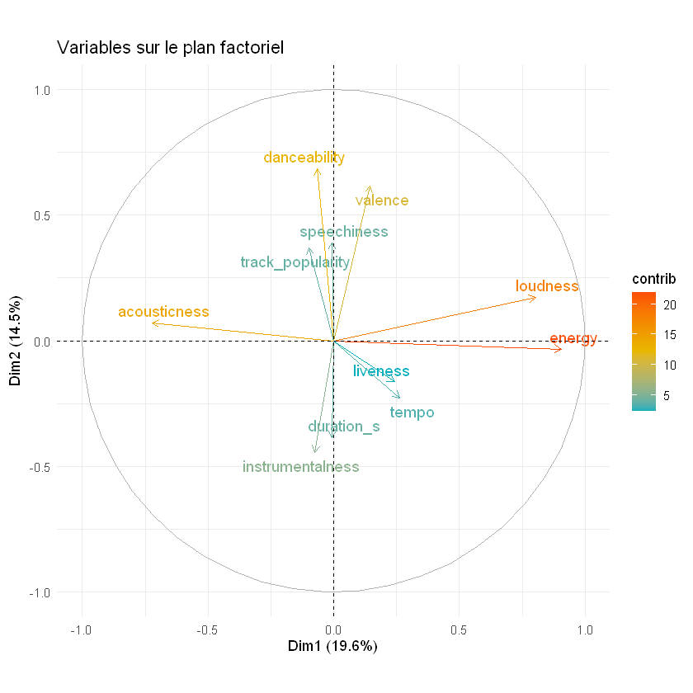
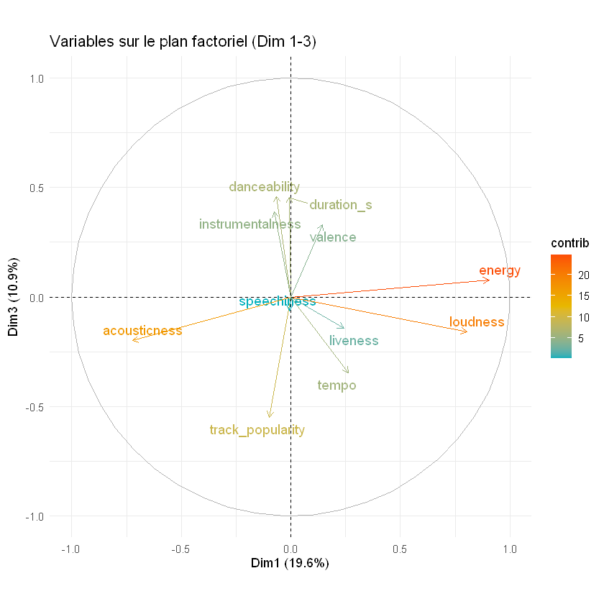
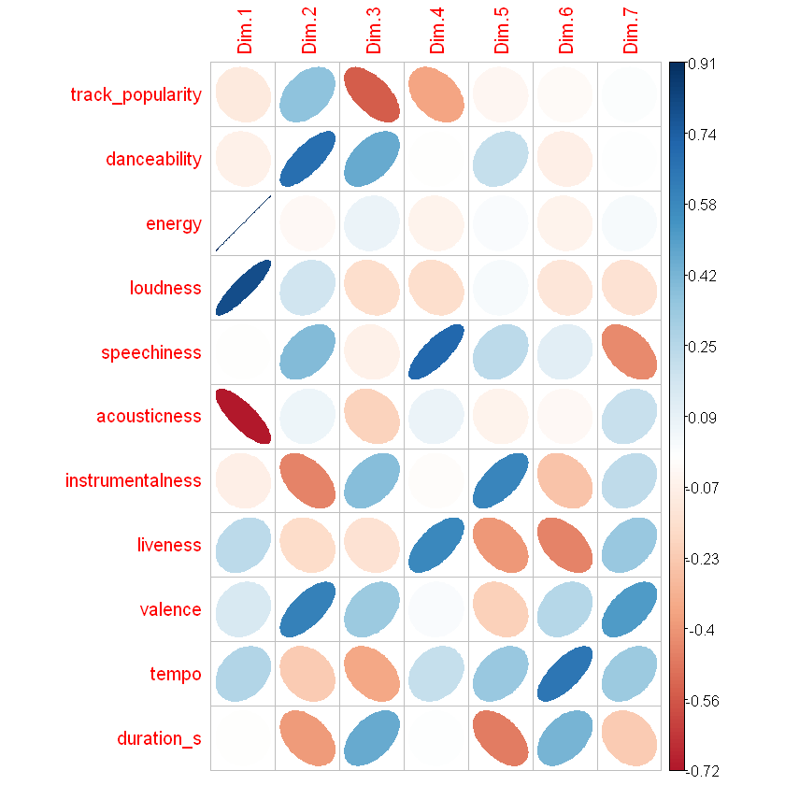
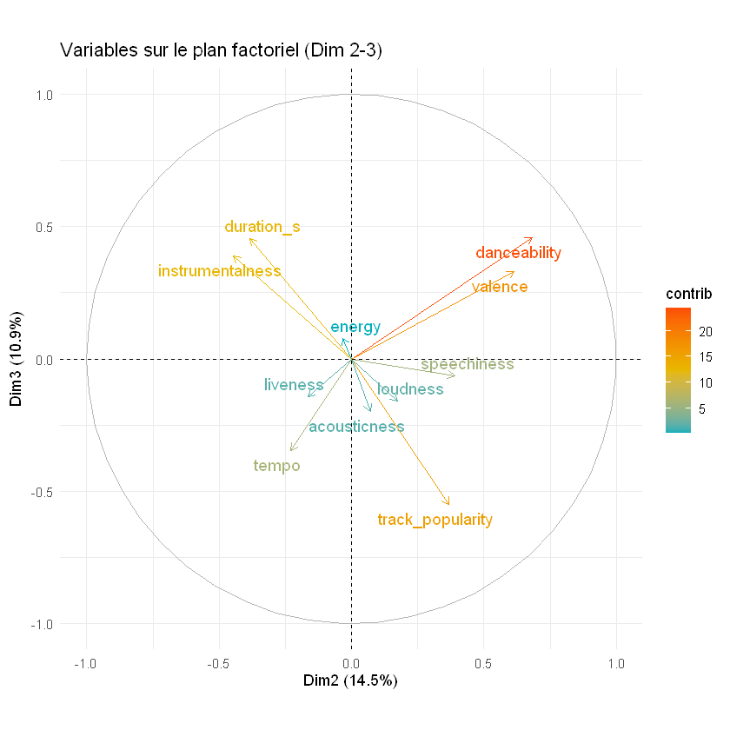
ACP

Slide 18
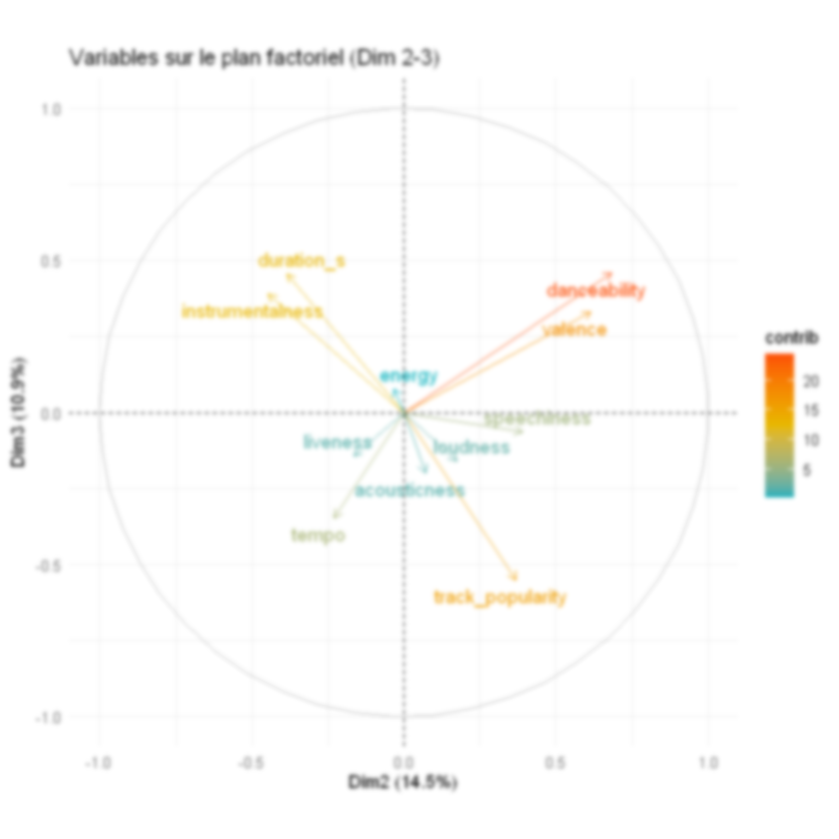

ACP
Notes:
PC1 : Opposition entre énergie/intensité sonore et calme/acoustique
Contributions positives :
Titres rock, hard rock ou pop rock très énergiques (ex. American Idiot de Green Day, Beauty Queen de BLVK SWVN).
Caractéristiques :
Énergie élevée, forte intensité sonore (loudness).
Faible acoustique.
Profil : Chansons puissantes et dynamiques, souvent associées à des genres comme le rock ou le R&B énergique (This Is How We Do It de Montell Jordan).
Contributions négatives :
Sons ambiants, relaxants ou naturels (ex. Peaceful Forest, Tropical Rainforest at Dawn).
Titres R&B ou indie très doux (ex. Small de chloe moriondo).
Caractéristiques :
Forte acoustique, faible énergie, faible loudness.
Profil : Chansons calmes et acoustiques, issues de sous-genres comme tropical, indie poptimism ou new jack swing.
Conclusion :
PC1 oppose :
Morceaux énergiques et puissants (rock, hard rock, R&B énergique).
Chansons calmes et acoustiques (ambiant, indie, tropical).

Slide 19

ACP
Notes:
PC2 : Opposition entre musique instrumentale et musique populaire
Contributions positives :
Titres rap et latino (ex. Suge de DaBaby, LAX de B0nds).
Caractéristiques :
Courts, dansants (haute danceability).
Valence élevée (émotion positive).
Niveau modéré de speechiness (notamment pour le rap).
Profil : Chansons énergétiques, rythmées, populaires, adaptées au streaming (formats courts et accrocheurs).
Contributions négatives :
Paysages sonores naturels, ambiants ou instrumentaux (ex. Rain Forest and Tropical Beach Sound, Caribbean Thunderstorm).
Caractéristiques :
Longs, très instrumentaux (forte instrumentalness).
Faible valence et peu de paroles.
Associés à des sous-genres comme tropical, album rock, ou ambient.
Profil : Musique contemplative, souvent éloignée des standards populaires.
Conclusion :
PC2 oppose :
Musique instrumentale, longue et contemplative.
Musique populaire, dansante et rythmée.

Slide 20

ACP
38’’
8’30
Notes:
PC3 : Tension subtile entre deux types de morceaux
Contributions négatives :
Titres pop et R&B calmes et acoustiques (ex. raindrops (an angel cried), You Are The Reason).
Caractéristiques :
Acousticness élevée (acapela, guitare acoustique, piano).
Tempo légèrement supérieur à la médiane.
Faible énergie, mais fort potentiel émotionnel (valence variable).
Profil : Chansons émotionnelles, accessibles, bien produites, souvent interprétées par des artistes grand public.
Contributions positives :
Titres EDM ou latino instrumentaux (ex. I Feel Love, Chase).
Caractéristiques :
Longs, très instrumentaux.
Énergiques, mais peu accessibles émotionnellement (valence très élevée, peu de paroles, structure répétitive).
Profil : Productions pour un public averti (DJ sets, ambiances electro), faible popularité (score 0 à 8).
Conclusion :
PC3 oppose :
Créations acoustiques émotionnelles.
Morceaux instrumentaux, électroniques, longs et complexes.

Slide 21
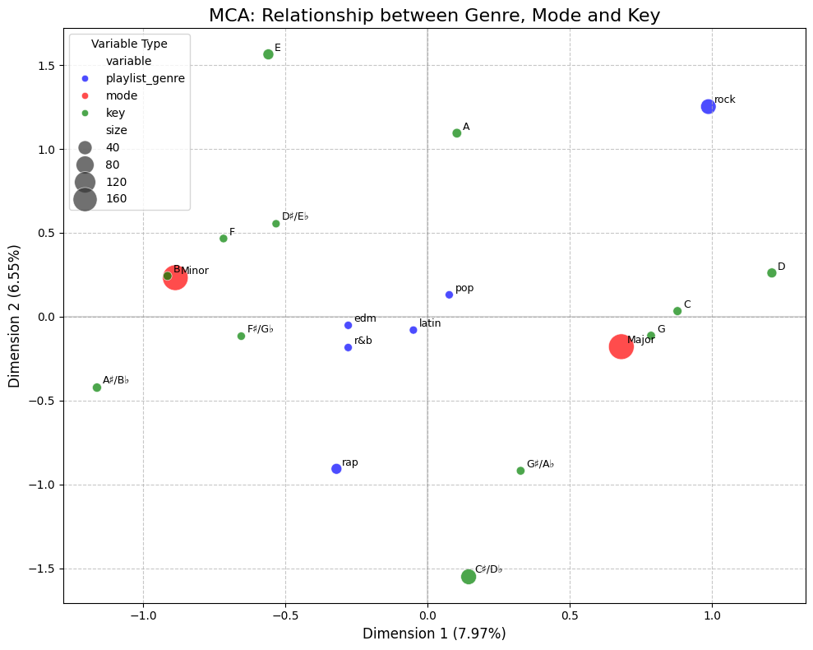
MCA (Analyse en Correspondances Multiples) : Exploration des relations entre variables qualitatives.

Slide 22
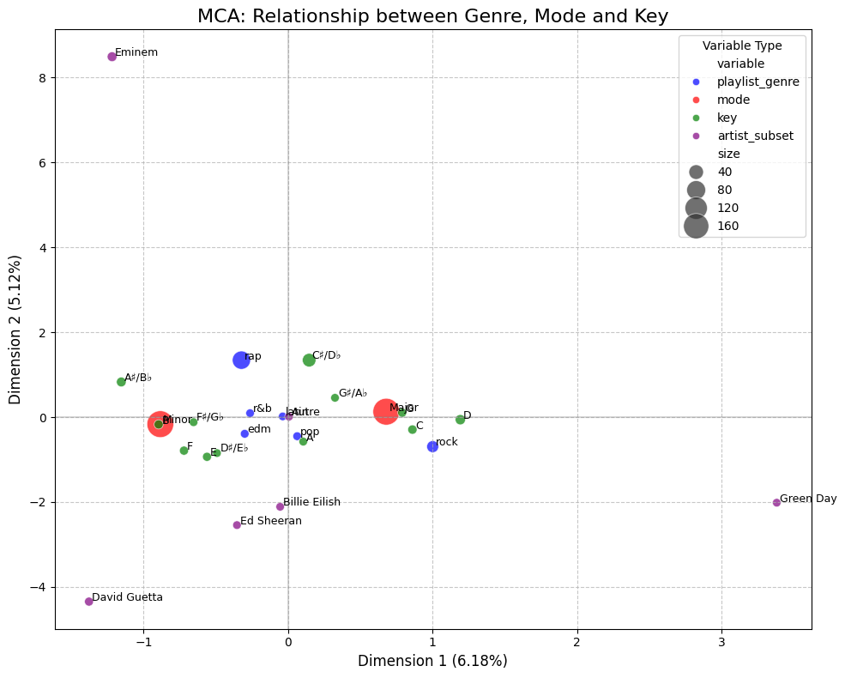

Slide 23
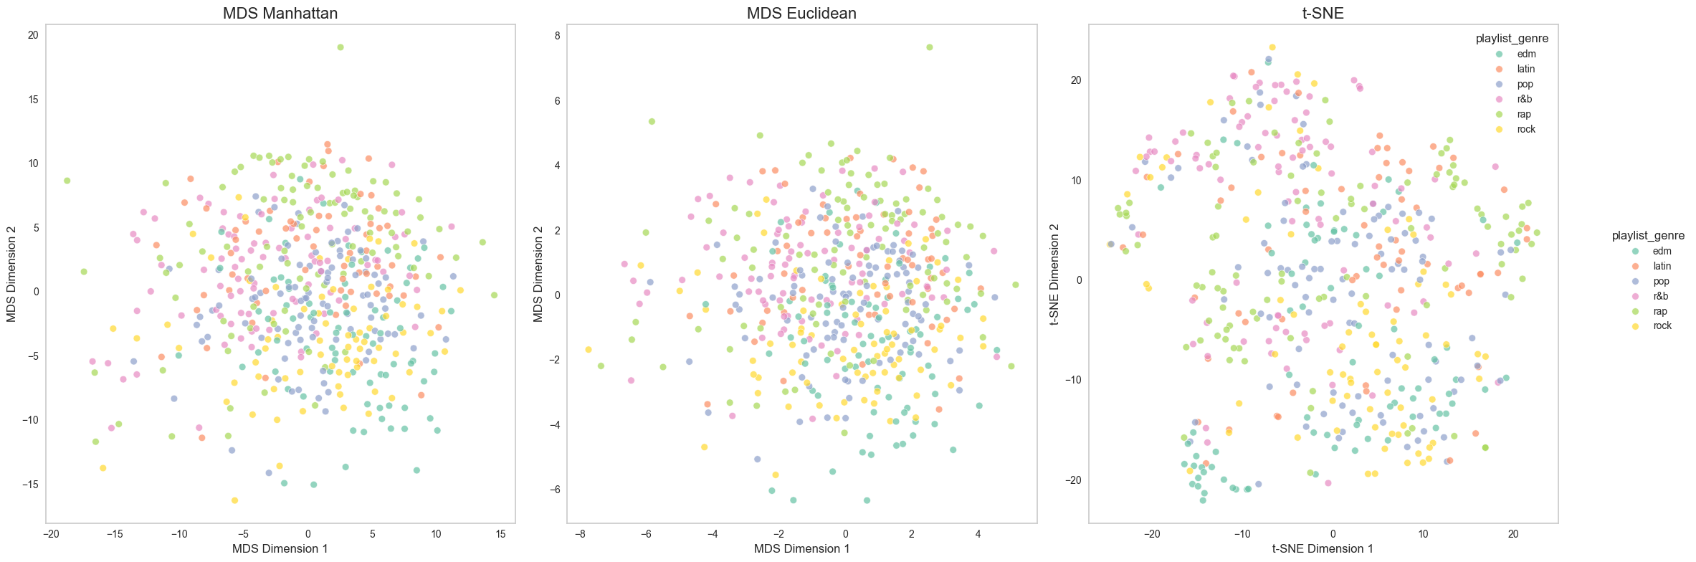
MDS et t-SNE : Comparaison des approches linéaires et non linéaires pour visualiser les données.

Slide 24
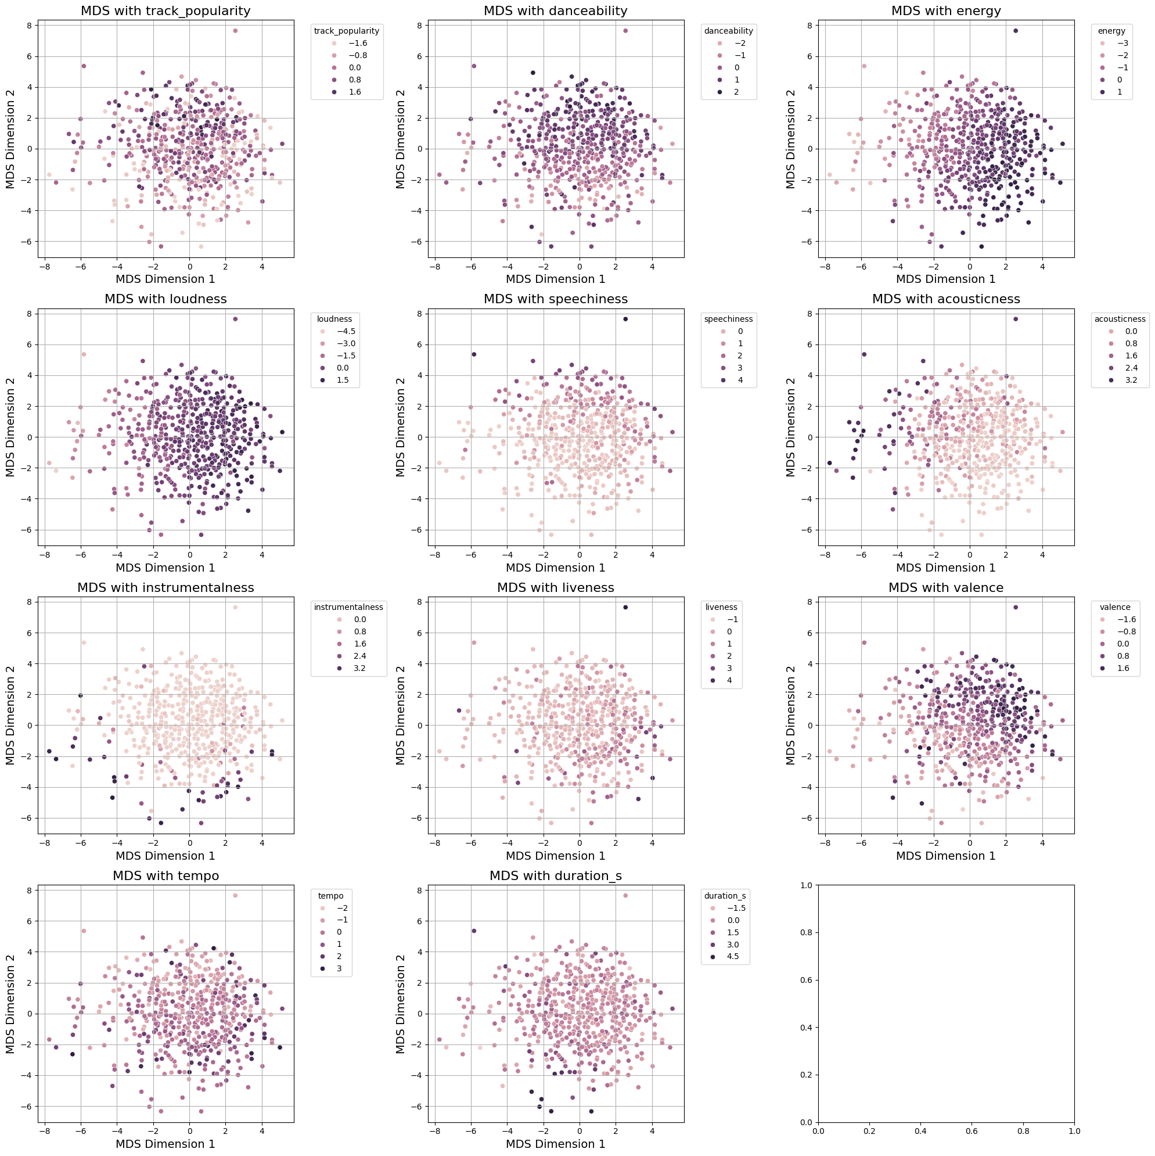
MDS et les valeurs quantitatives du Dataset

Slide 25
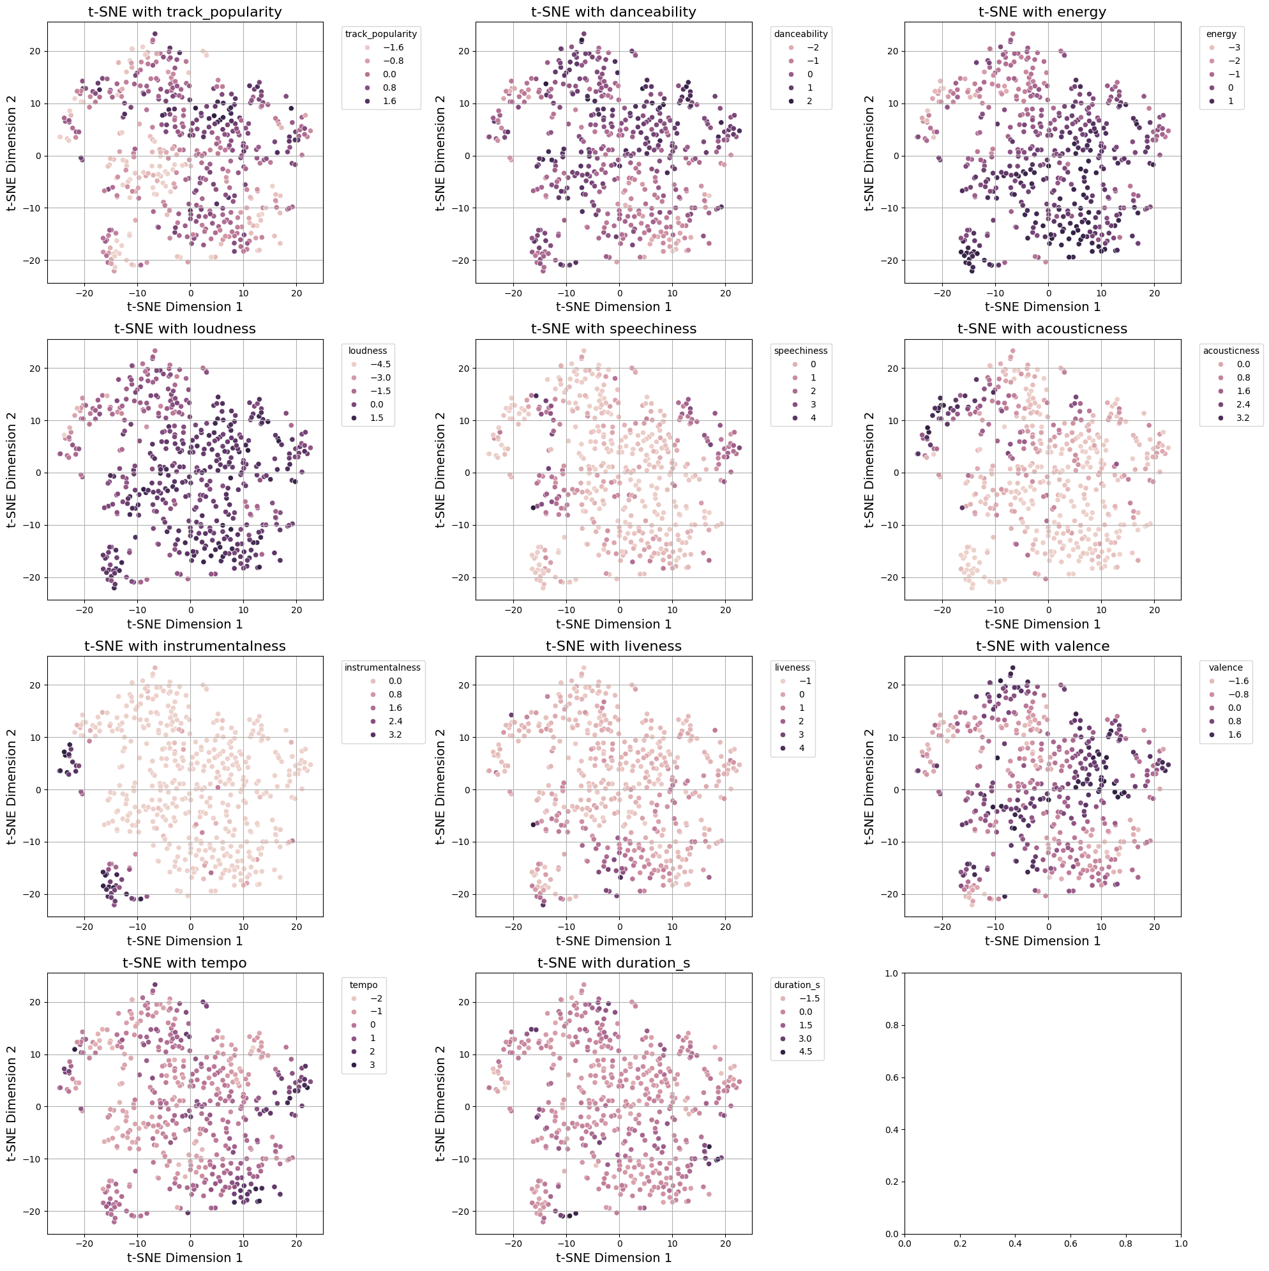
t-SNE et les valeurs quantitatives du Dataset

Slide 26
Clustering
Kmeans
GMM
CAH

Slide 27
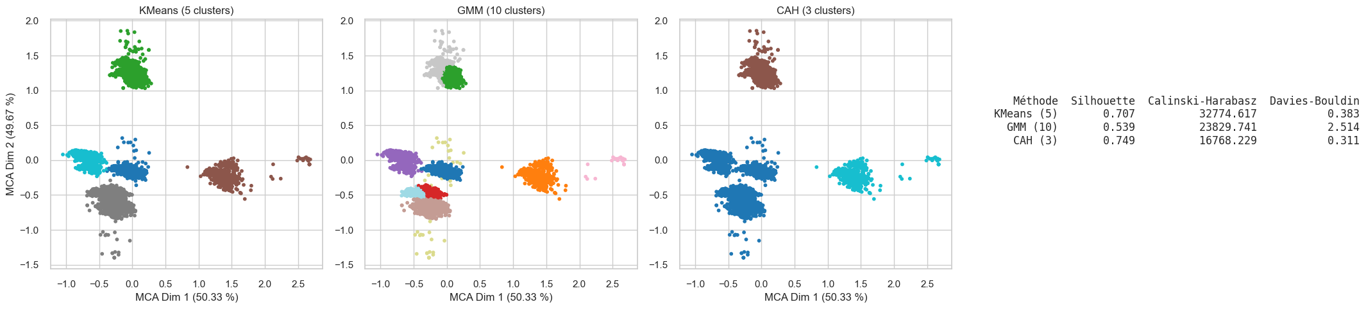
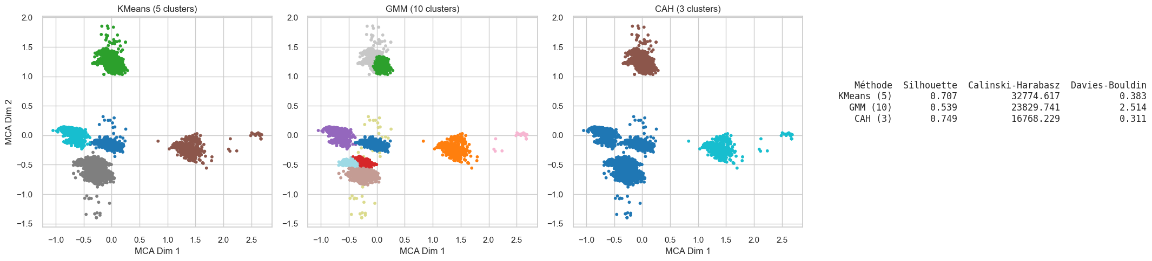
Quelle Méthode de Clustering Choisir ?
Analyse sur les Kmeans
Notes:
Analyse des scores de clustering
Silhouette (plus c’est haut, mieux c’est) :
CAH (3) a le meilleur score (0.75), suivi de KMeans (5) (0.71), puis GMM (10) (0.54).
Calinski-Harabasz (plus c’est haut, mieux c’est) :
KMeans (5) est largement supérieur (32774), suivi de GMM (10) (23829), puis CAH (3) (16768).
Davies-Bouldin (plus c’est bas, mieux c’est) :
CAH (3) est le meilleur (0.31), puis KMeans (5) (0.38), GMM (10) est très mauvais (2.51).
Interprétation et justification pour l’oral
KMeans (5) offre un excellent compromis :
Très bon score de silhouette (0.71, proche du meilleur).
Meilleur score Calinski-Harabasz (meilleure séparation des clusters).
Score Davies-Bouldin très correct (proche du meilleur).
CAH (3) a un très bon silhouette et Davies-Bouldin, mais une séparation moins nette (Calinski-Harabasz plus faible) et seulement 3 clusters (moins de finesse).
GMM (10) est moins performant sur tous les critères (silhouette faible, Davies-Bouldin élevé).

Slide 28
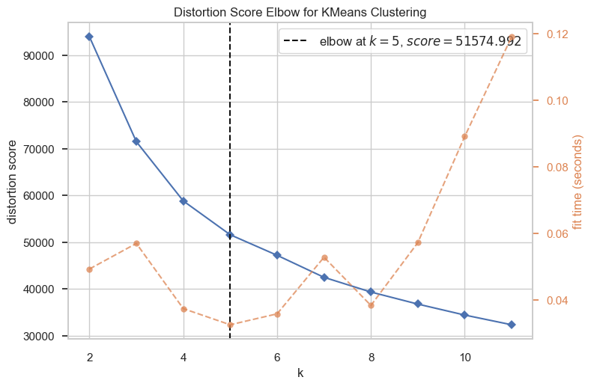
Kmeans

Slide 29
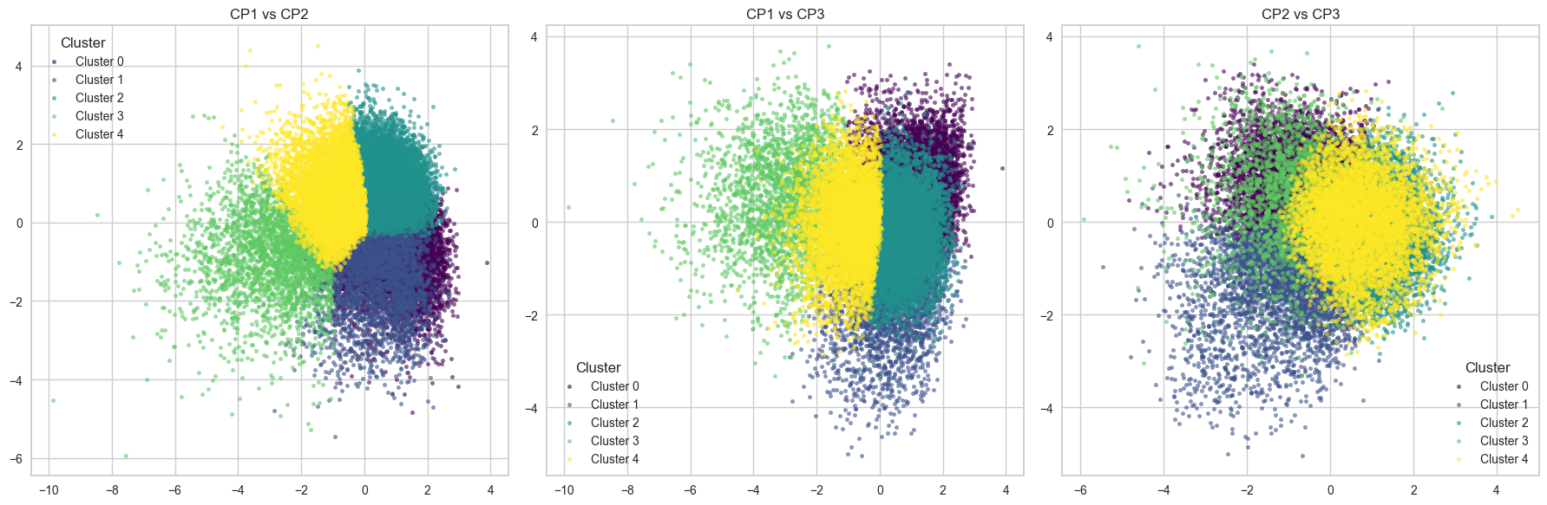
Kmeans – Pour k=5

Slide 30
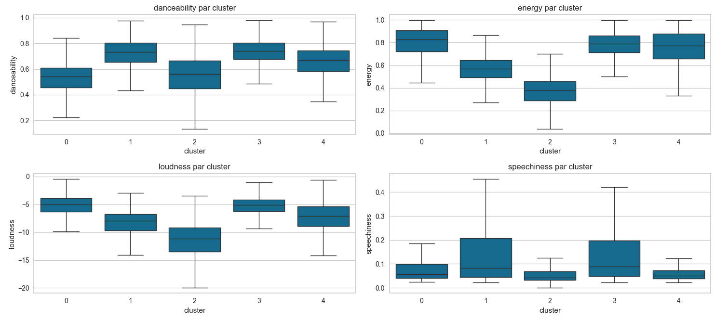
Kmeans – Pour k=5

Slide 31
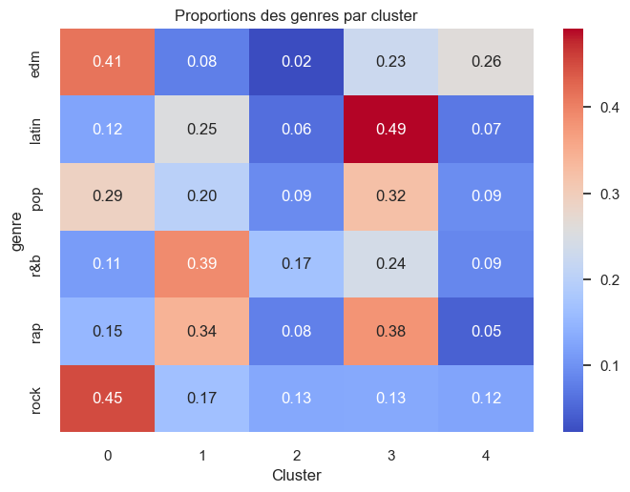
Kmeans – Pour k=5 Analyse des genres et sous-genres présents dans les clusters
Répartition des genres dans les clusters
Analyse croisée avec les genres et les sous-genres
Les genres sont-ils bien représentés par les sous-genres ?

Slide 32
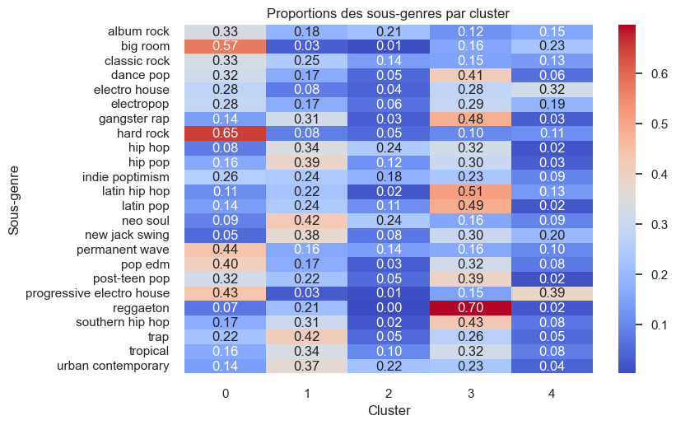
Kmeans – Pour k=5
Cluster 0 : Sous-genres liés l'EDM (big room, pop edm) mais aussi du rock (hard rock, album rock)
Cluster 1 : Sous genre R&B (neo soul, newjack swing), rap (hip pop, trap)
Cluster 2 : Pas vraiment de profil type issu des genres
Cluster 3 : Sous-genre latin et pop (reggaeton, latin pop), rap (gangster rap)
Cluster 4 : Sous genre edm style électro (electro house)

Slide 33
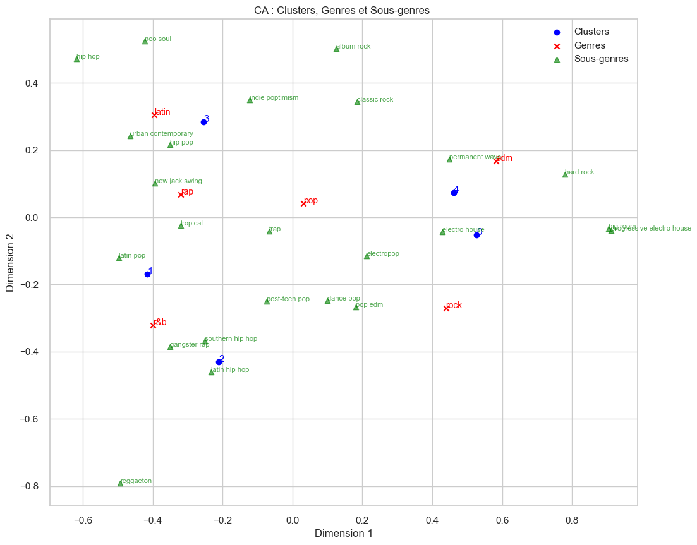
Kmeans – Pour k=5

Slide 34
Kmeans – Pour k=5

Slide 35
Système de recommandation

Slide 36
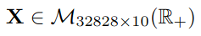
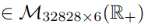
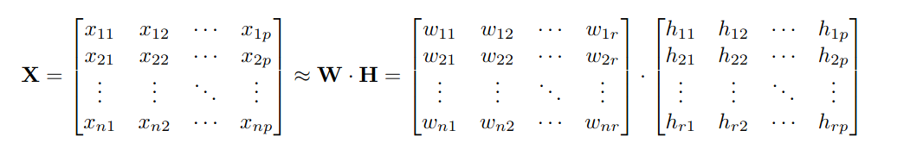
NMF (Factorisation en Matrices Non-Négatives) :
avec
Décomposition de X en deux matrices W et H, ici on choisit
Chansons
X Caractéristiques audios
Chansons
X
Profils
Profils
X
Caractéristiques
audios

Slide 37
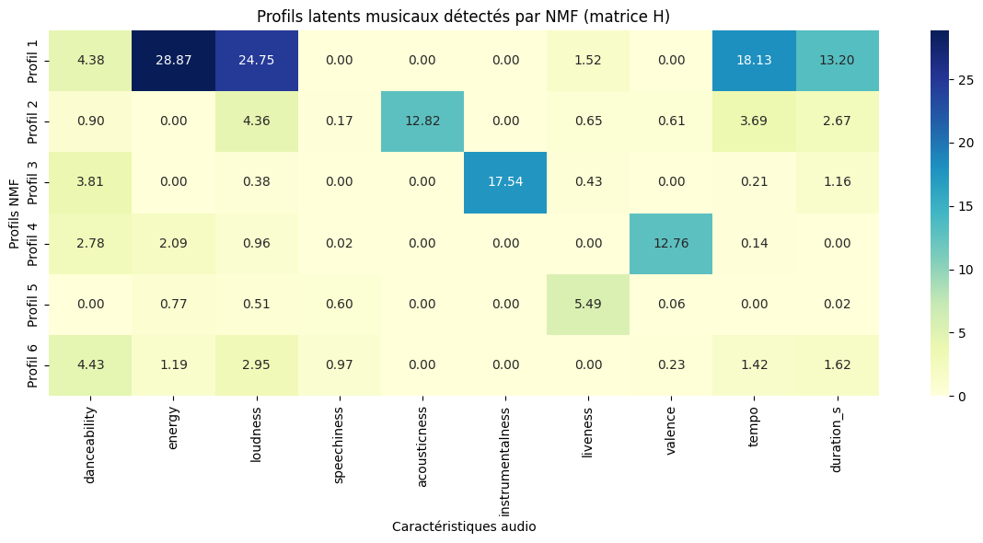
NMF (Factorisation en Matrices Non-Négatives) :
Profil 1 : Profil Énergique-Intense => EDM / Hard Rock / Metal
Profil 2 : Profil Acoustique-Chant => Folk / Acoustique / Ballades Chantées
Profil 3 : Profil Instrumental => Ambient / Classique / Bande-son
Profil 4 : Profil Émotionnel-Valence => Chansons Joyeuses / Euphorie
Profil 5 : Profil Live => Enregistrements Live
Profil 6 : Profil Rap-Rythmé => Rap / Hip-Hop / R&B Urbain
Profil 6 contient 90% des morceaux
K-means sur le profil 6

Slide 38
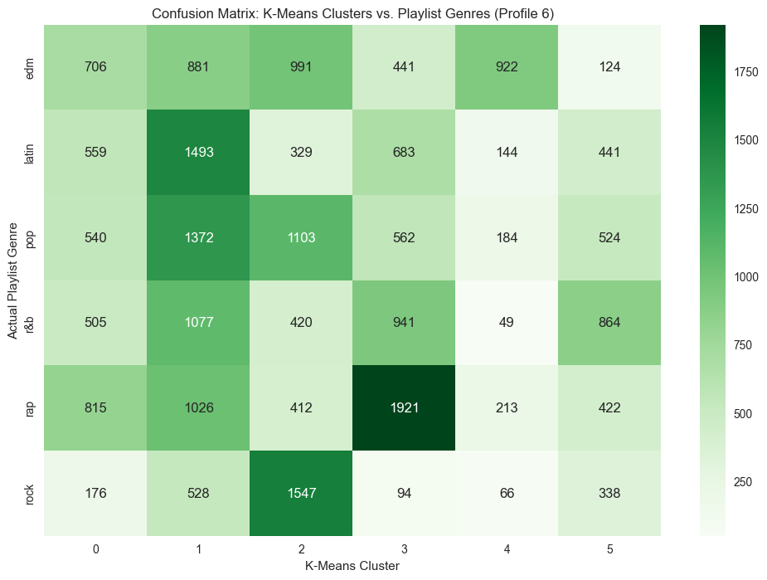
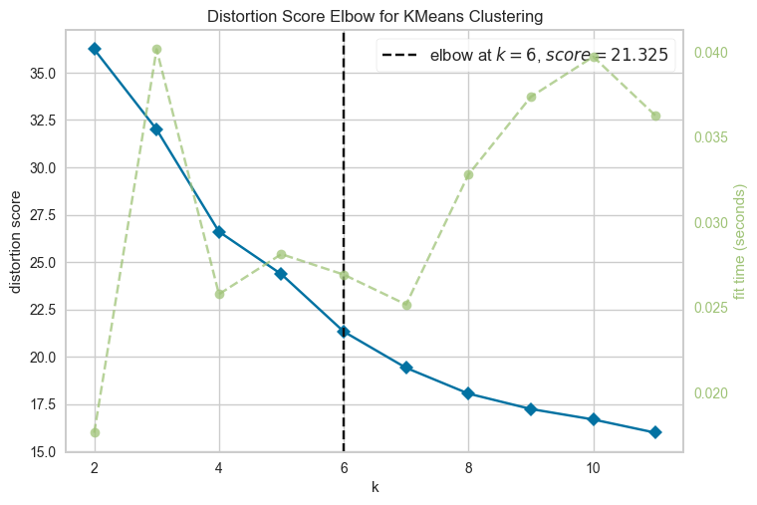
Kmeans sur le profil 6

Slide 39
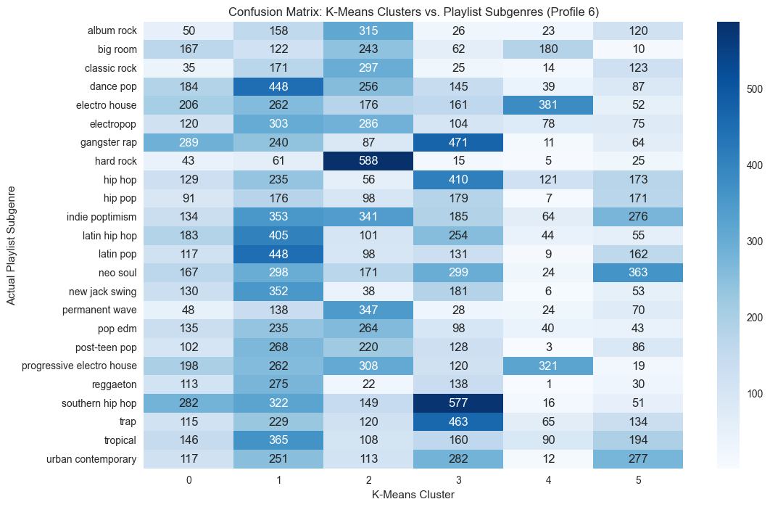
Analyse des sous-genres
🎧 Une dispersion marquée des morceaux Electro-House
🎤 Clusters 0 et 3 : Des profils Rap différenciés
🎶 Cluster 1 : Une dominante Pop sous un voile d’hétérogénéité
🎸 Cluster 2 : Le noyau dur du Rock
🌙 Cluster 5 : Des morceaux hybrides et alternatifs

Slide 40


Système de recommandation
Objectif : Recommander des chansons similaires à une playlist ou une chanson donnée.
Méthodologie : Calcul des profils moyens pour une playlist
Utilisation de la cosine similarity pour mesurer la similarité entre profils
Classement des chansons par similarité décroissante
Exemples de recommandations :
Recommandations pour une playlist spécifique
Recommandations basées sur une chanson

Slide 41




Résultats
Pour une playlist donnée
EDM House & Dance
Pour une chanson donnée
Take Me Home, Country Roads de John Denver
Chansons recommandées
Please, Please, Please, Let Me Get What I Want de The Smiths
Uncle Albert / Admiral Halsey de Paul & Linda McCartney
Slip Away (ft. Sophia Koop) de Bergs
Chansons recommandées
Keep It Goin' de Deorro
Paradise de Rex Orange County
Remember de ZOHARA&Gryffin

Slide 42
Conclusion
Analyse intéressante d'un jeu de données issu de données concrètes
Réalisation qu'un jeu de données ne permet pas toujours de former des analyses pertinentes
Regroupement des données à partir du clustering sur les genres et sous-genres
Obtention de profil type pour les musiques utilisables pour faire des recommandations, mais à nuancer par le fait que le genre est associé à la playlist et non à la musique (sujet à de la subjectivité)

